Slide 1
AZ-SDD · V4.2 DEVELOPMENT PRACTICE
AZ-SDD 驱动的 AI
完整开发流程实战
从变更立项到规范、实现、验收与 complete，用当前真相完成可持续交付
1条完整主线 → 1个小工具实战 → 3类一等制品
靳普诏 2026-09-02
Notes:
【建议时长】1分钟
【开场句】
大家好，今天不再重复介绍 AZ-SDD 是什么，而是结合真实项目，回答一个更实际的问题：AZ-SDD 加入 AI 开发流程以后，究竟给我的开发工作带来了什么？
【核心讲述】
整场分享围绕一条主线展开：AI 不再根据一次对话直接生成代码，而是先理解并确认规范，再按规范实现，用测试证据完成闭环。我会用三个案例说明这种变化，最后再安排同一道重构题，让普通 AI 流程和 AZ-SDD 流程做一次正面对比。请大家在后面的案例里始终关注四个结果：规范是否更明确、实现是否更准确、需求和测试是否可追溯，以及整体效率是否提高。
【动画 / 翻页提示】
Click 1：先出现副标题，点明 AI 开发流程的变化。
Click 2：再出现整场路线：三个案例、双 AI 对比、四项收益。
【转场句】
在介绍 AZ-SDD 优化了什么之前，我们先回到过去的开发方式，看看真正消耗时间的地方在哪里。
[Sources]
- C:/JPZ_Workspace/笔记仓库-jpz/hq-jpz/AZ-SKILLS/skills/az-sdd.v3/az-sdd-spec/SKILL.md
- C:/JPZ_Workspace/笔记仓库-jpz/hq-jpz/AZ-SKILLS/skills/az-sdd.v3/az-sdd-coder/SKILL.md
- C:/JPZ_Workspace/笔记仓库-jpz/hq-jpz/AZ-SKILLS/skills/az-sdd.v3/az-sdd-tester/SKILL.md
- C:/JPZ_Workspace/笔记仓库-jpz/hq-jpz/AZ-SKILLS/skills/az-sdd.v3/az-sdd-feedback/SKILL.md
[/Sources]

Slide 2
AZ-SDD PRACTICE
没有稳定开发契约，AI 的速度也可能变成返工速度
1
需求不明确
2
实现不准确
3
需求测试断链
4
效率被返工抵消
AI 输入散落且容易遗漏
AI 用临时假设补全空白
不知道测试证明了哪条需求
重复澄清、修正和重新验证
接下来用三个项目验证：AZ-SDD 是否真的改善了 AI 开发结果？
02
Notes:
【建议时长】2分钟
【开场句】
我以前使用 AI 开发时，最明显的问题并不是 AI 不会写代码，而是它没有一份稳定的开发契约。
【核心讲述】
第一个痛点是需求不明确。需求散落在聊天、代码和个人理解里，AI 很容易遗漏。第二个痛点是实现不准确。当信息不足时，AI 会主动补全空白，但这些假设未必符合真实业务。第三个痛点是需求和测试断链。测试可能通过了，却说不清它证明了哪条需求；需求变化后，也不知道该重测什么。第四个痛点是效率被返工抵消。AI 第一次生成代码很快，但后续澄清、修正、补文档和重新验证占用了更多时间。所以问题不是生成速度，而是能否降低结果的不确定性。
【动画 / 翻页提示】
Click 1：出现需求不明确。
Click 2：出现实现不准确。
Click 3：出现需求测试断链。
Click 4：出现效率被返工抵消。
Click 5：最后强调：先看 AZ-SDD 如何回应这些痛点，再用项目验证。
【转场句】
针对这四类痛点，我把 AZ-SDD 给 AI 开发流程带来的变化归纳成四项收益。
[Sources]
- C:/JPZ_Workspace/笔记仓库-jpz/hq-jpz/AZ-SKILLS/skills/az-sdd.v3/az-sdd-spec/SKILL.md
- C:/JPZ_Workspace/笔记仓库-jpz/hq-jpz/AZ-SKILLS/skills/az-sdd.v3/az-sdd-coder/SKILL.md
- C:/JPZ_Workspace/笔记仓库-jpz/hq-jpz/AZ-SKILLS/skills/az-sdd.v3/az-sdd-tester/SKILL.md
- C:/JPZ_Workspace/笔记仓库-jpz/hq-jpz/AZ-SKILLS/skills/az-sdd.v3/az-sdd-feedback/SKILL.md
[/Sources]

Slide 3
AZ-SDD PRACTICE
AZ-SDD 给 AI 开发流程带来了什么？
功能规范明确化
功能实现更准确
先明确范围、边界和验收
AI 只实现批准的功能契约
AZ-SDD 驱动的
AI 开发流程
需求 ⇄ 测试可追溯
工作效率提高
验收条件与测试证据双向映射
减少澄清、返工和重复验证
03
Notes:
【建议时长】2分钟
【开场句】
AZ-SDD 的价值不是多生成几份文档，而是让 AI 的整个开发过程有明确输入、有边界、有证据。
【核心讲述】
第一，功能规范明确化。在编码之前明确范围、边界和验收条件。第二，功能实现更准确。AI 不再自由发挥，而是只实现已经批准的功能契约。第三，需求与测试可以双向追溯。每条验收条件都能找到对应证据，测试发现的问题也能反向更新需求和状态。第四，工作效率提高。这里的效率不只是第一次写代码更快，而是减少澄清、返工、重复分析和重复验证。后面三个案例并不是为了展示项目本身有多复杂，而是要逐项验证这四个结果。
【动画 / 翻页提示】
Click 1：先出现中心：AZ-SDD 驱动的 AI 开发流程。
Click 2：依次出现规范明确化。
Click 3：出现实现更准确。
Click 4：出现需求与测试可追溯。
Click 5：出现工作效率提高。
【转场句】
这四项收益来自一个开发范式上的变化。
[Sources]
- C:/JPZ_Workspace/笔记仓库-jpz/hq-jpz/AZ-SKILLS/skills/az-sdd.v3/az-sdd-spec/SKILL.md
- C:/JPZ_Workspace/笔记仓库-jpz/hq-jpz/AZ-SKILLS/skills/az-sdd.v3/az-sdd-coder/SKILL.md
- C:/JPZ_Workspace/笔记仓库-jpz/hq-jpz/AZ-SKILLS/skills/az-sdd.v3/az-sdd-tester/SKILL.md
- C:/JPZ_Workspace/笔记仓库-jpz/hq-jpz/AZ-SKILLS/skills/az-sdd.v3/az-sdd-feedback/SKILL.md
[/Sources]

Slide 4
AZ-SDD PRACTICE
AI 开发范式的变化：从直接生成代码，到基于规范交付
未使用 AZ-SDD 的 AI
理解需求
直接生成代码
结果可能偏移
依赖当前对话和代码上下文
缺失信息由 AI 自行假设
完成后再解释、补文档和返工
使用 AZ-SDD 的 AI
先确认功能规范
再实现并验证
范围 + 边界 + 验收条件
代码与测试围绕同一契约
规范不是 AI 输出后的说明，而是 AI 开发前的输入
04
Notes:
【建议时长】2分钟
【开场句】
未使用 AZ-SDD 时，AI 的典型路径是理解需求以后直接生成代码。
【核心讲述】
这条路径的问题是：AI 依赖当前对话和代码上下文。当信息缺失时，它只能自行假设。代码可能能编译、能运行，但方向可能已经偏移，最后再靠解释、补文档和返工纠正。使用 AZ-SDD 后，顺序发生变化：先确认功能规范，把范围、边界和验收条件写清楚；再让 AI 实现并验证。这样代码和测试围绕的是同一份契约。这里最关键的一句话是：规范不是 AI 输出代码以后的说明，而是 AI 开发之前的输入。
【动画 / 翻页提示】
Click 1：展示未使用 AZ-SDD 的理解需求阶段。
Click 2：展示直接生成代码和自行假设。
Click 3：展示结果偏移与返工。
Click 4：展示使用 AZ-SDD 后先确认规范。
Click 5：展示实现和验证围绕同一契约，并落到结论句。
【转场句】
把这个范式展开，就是 AZ-SDD 的完整闭环。
[Sources]
- C:/JPZ_Workspace/笔记仓库-jpz/hq-jpz/AZ-SKILLS/skills/az-sdd.v3/az-sdd-spec/SKILL.md
- C:/JPZ_Workspace/笔记仓库-jpz/hq-jpz/AZ-SKILLS/skills/az-sdd.v3/az-sdd-coder/SKILL.md
- C:/JPZ_Workspace/笔记仓库-jpz/hq-jpz/AZ-SKILLS/skills/az-sdd.v3/az-sdd-tester/SKILL.md
- C:/JPZ_Workspace/笔记仓库-jpz/hq-jpz/AZ-SKILLS/skills/az-sdd.v3/az-sdd-feedback/SKILL.md
[/Sources]

Slide 5
AZ-SDD PRACTICE
AZ-SDD v4.2：一条 change 从立项到 complete 的完整闭环
INIT
CHANGE
CODER
TESTER
COMPLETE
项目档案
选择 history.mode
spec delta
arch delta（按需）
按批准 change
实现代码
自动化 + 人工
回写 evidence
合并 baseline
更新 TRACK
Feedback 保留独立原件；引用到 change，必要时驱动下一轮
BASELINE：spec 是当前功能真相｜arch 是当前技术真相｜Git 默认承担历史
05
Notes:
【建议时长】2.5分钟
【开场句】
AZ-SDD 给 AI 建立的不是一条单向流水线，而是规范、实现、验证和反馈之间的闭环。
【核心讲述】
Spec 回答做什么、怎样验收，给 AI 一份明确的功能契约。复杂功能再通过 Arch 明确技术边界，避免 AI 在局部实现中破坏整体架构。Coder 只实现已经批准的范围。Tester 根据验收条件组织验证并留下证据。Feedback 把测试结果、缺陷或新变化重新写回需求与架构，驱动下一轮开发。最后由 STATUS 和 TRACK 保存依据、证据和下一步。这样即使更换会话或换一个 AI 接手，也不需要从头理解。双向可追溯就体现在这里：需求指导测试，测试结果也能反向更新需求和项目状态。
【动画 / 翻页提示】
Click 1：出现 Spec。
Click 2：出现 Arch。
Click 3：出现 Coder。
Click 4：出现 Tester。
Click 5：出现 Feedback 和回写路径。
Click 6：最后出现 STATUS / TRACK 的持续交接价值。
【转场句】
基础流程回顾到这里。下面不继续讲概念，而是用三个真实项目验证它。
[Sources]
- C:/JPZ_Workspace/笔记仓库-jpz/hq-jpz/AZ-SKILLS/skills/az-sdd.v3/az-sdd-spec/SKILL.md
- C:/JPZ_Workspace/笔记仓库-jpz/hq-jpz/AZ-SKILLS/skills/az-sdd.v3/az-sdd-coder/SKILL.md
- C:/JPZ_Workspace/笔记仓库-jpz/hq-jpz/AZ-SKILLS/skills/az-sdd.v3/az-sdd-tester/SKILL.md
- C:/JPZ_Workspace/笔记仓库-jpz/hq-jpz/AZ-SKILLS/skills/az-sdd.v3/az-sdd-feedback/SKILL.md
[/Sources]
[Sources]
- C:/JPZ_Workspace/AZ_TOOLS/azSdd/shared/references/v4-artifact-model.md
- C:/JPZ_Workspace/AZ_TOOLS/azSdd/docs/workflow.md
[/Sources]

Slide 6
AZ-SDD PRACTICE
V4.2 用“当前真相 + 变更事务”区分功能、技术与反馈
baseline/spec
baseline/arch
当前生效的功能规范
当前生效的技术规范
CHANGE
一次变更事务
feedback
TRACK / Git
用户反馈原件，独立保存
状态摘要与历史追溯
06
Notes:
【建议时长】2分钟
【开场句】
AZ-SDD 的价值不是多生成几份文档，而是让 AI 的整个开发过程有明确输入、有边界、有证据。
【核心讲述】
第一，功能规范明确化。在编码之前明确范围、边界和验收条件。第二，功能实现更准确。AI 不再自由发挥，而是只实现已经批准的功能契约。第三，需求与测试可以双向追溯。每条验收条件都能找到对应证据，测试发现的问题也能反向更新需求和状态。第四，工作效率提高。这里的效率不只是第一次写代码更快，而是减少澄清、返工、重复分析和重复验证。后面三个案例并不是为了展示项目本身有多复杂，而是要逐项验证这四个结果。
【动画 / 翻页提示】
Click 1：先出现中心：AZ-SDD 驱动的 AI 开发流程。
Click 2：依次出现规范明确化。
Click 3：出现实现更准确。
Click 4：出现需求与测试可追溯。
Click 5：出现工作效率提高。
【转场句】
这四项收益来自一个开发范式上的变化。
[Sources]
- C:/JPZ_Workspace/笔记仓库-jpz/hq-jpz/AZ-SKILLS/skills/az-sdd.v3/az-sdd-spec/SKILL.md
- C:/JPZ_Workspace/笔记仓库-jpz/hq-jpz/AZ-SKILLS/skills/az-sdd.v3/az-sdd-coder/SKILL.md
- C:/JPZ_Workspace/笔记仓库-jpz/hq-jpz/AZ-SKILLS/skills/az-sdd.v3/az-sdd-tester/SKILL.md
- C:/JPZ_Workspace/笔记仓库-jpz/hq-jpz/AZ-SKILLS/skills/az-sdd.v3/az-sdd-feedback/SKILL.md
[/Sources]
[Sources]
- C:/JPZ_Workspace/AZ_TOOLS/azSdd/shared/references/v4-artifact-model.md
- C:/JPZ_Workspace/AZ_TOOLS/azSdd/docs/workflow.md
[/Sources]

Slide 7
AZ-SDD PRACTICE
三个案例，分别验证 AI 开发流程的四项收益
azKits
HSED
mcu_upgrade_app
新工具开发
高风险嵌入式功能
老项目新增平台适配
验证：规范明确 → 实现准确 → 测试闭环
验证：复杂边界明确，测试门禁可追溯
验证：复用旧契约，提高维护效率
不是展示项目成果，而是验证 AZ-SDD 如何改善 AI 开发流程
07
Notes:
【建议时长】1分钟
【开场句】
我选择了三个不同类型的项目，因为它们分别代表新工具开发、高风险嵌入式功能和老项目维护。
【核心讲述】
azKits 是主案例，用来完整展示从规范明确、准确实现到测试闭环。HSED 的错误代价更高，用它说明复杂技术边界和测试门禁为什么必须进入规范。mcu_upgrade_app 则通过新增 N725A 模组适配，说明 AZ-SDD 如何复用老项目契约，减少维护时的分析和改动范围。三个案例观察的是同样四个结果，而不是项目完成了多少代码。
【动画 / 翻页提示】
Click 1：出现 azKits。
Click 2：出现 HSED。
Click 3：出现 mcu_upgrade_app / N725A。
Click 4：强调案例用于验证 AI 开发流程的改进。
【转场句】
先从最容易代入的 azKits 开始。
[Sources]
- C:/JPZ_Workspace/AZ_TOOLS/azKits/az-sdd/STATUS.md
- C:/JPZ_Workspace/AZ_TOOLS/azKits/az-sdd/TRACK.md
- C:/HQ_Workspace/YLB04_A6/code/task-jpz_dev/mpu/app/hsed/az-sdd/STATUS.md
- C:/HQ_Workspace/YLB04_A6/code/task-jpz_dev/mpu/app/hsed/az-sdd/TRACK.md
- C:/HQ_Workspace/gitlab/ctp/src/mpu/app/mcu_upgrade_app/az-sdd/STATUS.md
- C:/HQ_Workspace/gitlab/ctp/src/mpu/app/mcu_upgrade_app/az-sdd/TRACK.md
[/Sources]

Slide 8
CASE 01 · PROJECT FIRST
azKits：把分散测试脚本变成一个离线工具入口
开发 / 测试人员
离线终端工具箱
统一 YAML 入口
频繁运行
多组测试任务
BAT · PowerShell
Python · Shell · EXE
脚本发现
任务执行
状态 / 日志
Thinking：你会怎样定义工具箱交互逻辑？如何让AI开始干活
现场跳转
↗ 打开 azKits 项目
08
Notes:
【建议时长】2分钟
【开场句】
在讲 AZ-SDD 怎么做之前，我先只介绍项目本身，请大家暂时在心里形成自己的设计方案。
【核心讲述】
azKits 面向开发和测试人员，目标是把 BAT、PowerShell、Python、Shell 和 EXE 等分散脚本，统一到一个离线终端工具入口中。它需要完成脚本发现、任务执行、状态展示和日志查看。看起来像是把命令放进一个菜单，但真正的问题是：不同任务怎样统一描述？参数、工作目录和环境怎样表达？什么叫执行成功？失败后保留什么信息？大家可以先想一下，如果直接把这个需求交给 AI，它会从哪里开始，又会做出哪些默认假设。
【动画 / 翻页提示】
Click 1：出现使用者和多组任务。
Click 2：出现 YAML 与多种脚本入口。
Click 3：出现统一工具箱及核心能力。
Click 4：显示思考题和项目跳转入口。
【转场句】
有了自己的初步答案后，再看 AZ-SDD 首先做了什么。
[Sources]
- C:/JPZ_Workspace/AZ_TOOLS/azKits/az-sdd/STATUS.md
- C:/JPZ_Workspace/AZ_TOOLS/azKits/az-sdd/TRACK.md
[/Sources]

Slide 9
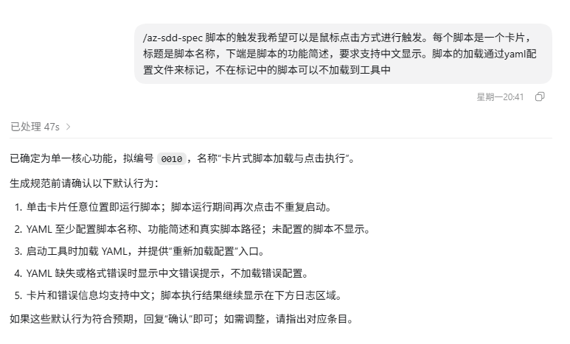
CASE 01 · AZKITS
azKits：先创建 change，再用 spec delta 明确要改变什么
原状态
PS
不是“加几个命令”
而是立一笔变更事务
BAT
PY
EXE
入口、参数、目录、环境各自维护
spec delta：统一任务执行
发现
执行
统一入口
统一状态
真实指令 → AI 澄清默认行为 → 人确认后形成可验收的功能增量
现场跳转
↗ 打开 azKits 项目
↗ 查看项目架构
09
Notes:
【建议时长】2分钟
【开场句】
azKits 的第一步不是让 AI 加几个命令，而是先确认产品方向。
【核心讲述】
原来的脚本各自维护入口、参数、目录和环境。如果需求只写成‘做一个脚本管理工具’，AI 很可能快速生成一个菜单，但任务模型、状态语义和扩展方式仍然分散。Spec 把目标明确为统一的 Go TUI，并把脚本发现、统一入口、任务执行和统一状态写成产品能力。这个过程把一个模糊想法变成可验收的功能规范。它直接证明第一项收益：规范明确化不是额外步骤，而是实现准确性的前提；方向没有确认，AI 写得越快，偏离也可能越快。
【动画 / 翻页提示】
Click 1：展示原来分散维护的状态。
Click 2：强调问题不是简单增加命令。
Click 3：展示统一任务模型和 Go TUI 的目标。
Click 4：落到收益①：规范明确化。
【转场句】
产品方向明确以后，还需要约束 AI 具体可以怎样实现。
[Sources]
- C:/JPZ_Workspace/AZ_TOOLS/azKits/az-sdd/STATUS.md
- C:/JPZ_Workspace/AZ_TOOLS/azKits/az-sdd/TRACK.md
[/Sources]
【实操提示】
本页先念出截图中的 /az-sdd-spec 指令，再指出 AI 没有立即编码，而是提炼出五条默认行为等待确认。强调这一步就是‘功能规范明确化’的真实操作。截图来源：用户提供的真实对话截图。
[Sources]
- C:/Users/jpz/AppData/Local/Temp/codex-clipboard-b70d2572-d8eb-4732-b0cd-1bc8297fb363.png
[/Sources]
【截图替换说明】
本页已有真实 /az-sdd-spec 截图。如需换图，直接替换右侧现有截图并保持其位置和尺寸，不要覆盖左侧原状态与底部项目跳转。
[Sources]
- C:/JPZ_Workspace/AZ_TOOLS/azSdd/shared/references/v4-artifact-model.md
- C:/JPZ_Workspace/AZ_TOOLS/azSdd/docs/workflow.md
[/Sources]

Slide 10
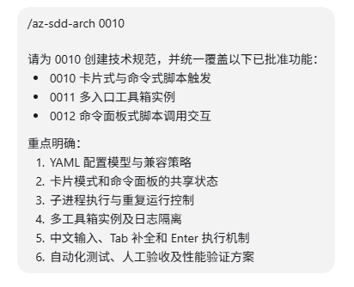
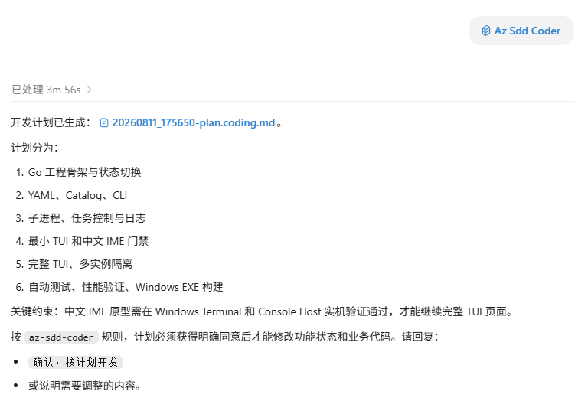
CASE 01 · AZKITS
azKits：spec delta 定义行为，arch delta 约束实现边界
SPEC DELTA
ARCH DELTA
入口、选择
完成与失败行为
统一 TUI
统一任务模型
批准
CODER
范围与验收
先得到确认
只实现已批准
change 范围
门禁：功能说“做什么”，技术说“怎样落地”
本阶段指令
/az-sdd-spec → /az-sdd-arch（按需）→ /az-sdd-coder
10
Notes:
【建议时长】2分钟
【开场句】
这一页体现的是批准机制：Spec 和 Arch 不是写完就算，而是确认后才成为 AI 的实现依据。
【核心讲述】
Spec 先回答用户怎样进入、怎样选择任务以及什么状态算完成。经过批准后，范围和验收条件稳定下来。Arch 再确定统一 TUI 和统一任务模型，解决复杂实现中的技术边界。到了 Coder 阶段，AI 只实现批准范围。如果开发过程中出现新想法，不直接塞进代码，而是先回到规范判断它属于变更、缺陷还是后续能力。这样做减少了临时假设，也让评审者能够判断代码是否偏离。这里证明第二项收益：功能实现准确性来自明确并经过批准的契约。
【动画 / 翻页提示】
Click 1：出现 Spec 的用户行为问题。
Click 2：出现批准与验收条件。
Click 3：出现 Arch 的统一模型。
Click 4：出现 Coder 只实现批准范围。
Click 5：强调变化先回规范。
【转场句】
实现准确还不够，我们还要证明代码确实满足同一份需求。
[Sources]
- C:/JPZ_Workspace/AZ_TOOLS/azKits/az-sdd/STATUS.md
- C:/JPZ_Workspace/AZ_TOOLS/azKits/az-sdd/TRACK.md
[/Sources]
【实操提示】
指着底部指令条说明：先用 spec 固定功能契约，复杂决策再进入 arch，确认后才进入 coder。这里可现场打开 Spec 与 Arch 文件，不需要现场重新运行 AI。
【截图替换说明】
本页右侧已预留“Spec / Arch / Coder 真实交互”截图区域。补图时删除虚线占位框，将截图裁剪到相同位置和大小；不要移动左侧流程、底部结论及项目跳转链接。
[Sources]
- C:/JPZ_Workspace/AZ_TOOLS/azSdd/shared/references/v4-artifact-model.md
- C:/JPZ_Workspace/AZ_TOOLS/azSdd/docs/workflow.md
[/Sources]

Slide 11
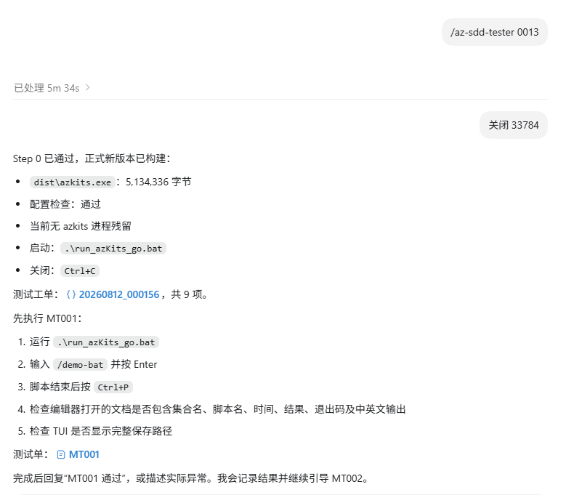
CASE 01 · AZKITS
azKits：同一 acceptance 同时约束实现与验收
截图预留区
Tester 执行结果 / 测试证据截图
建议截图：验收用例、通过/失败状态或真实 TUI 验收记录
替换方法：删除此占位框 → 插入图片 → 裁剪填充当前区域
自动化
单测 / race / build
验收条件
代码实现
证据
成功/失败行为写入 spec delta
Coder 只消费已通过门禁的 change
需求条目
代码差异
测试证据
人工验收
真实 TUI / 中文 IME
本阶段指令 /az-sdd-tester <change>｜按 acceptance 逐项验证并回写 evidence
现场跳转
↗ 查看验收 Spec
↗ 查看核心实现
↗ 查看测试证据
11
Notes:
【建议时长】2分钟
【开场句】
在 AZ-SDD 中，验收条件同时约束 AI 编码和后续测试。
【核心讲述】
例如执行成功和失败时应怎样表现，首先写进 Spec。AI Coder 在实现时引用这份批准规范，而不是根据口头理解自行决定。自动化测试覆盖单元测试、race 和构建，人工验收再检查真实 TUI 和中文输入法等难以完全自动化的场景。最终保存的不是一句‘测试通过’，而是需求条目、代码差异和测试证据之间的映射。现场演示时可以分别打开验收 Spec、核心实现和测试证据，让大家看到三者确实指向同一个行为。
【动画 / 翻页提示】
Click 1：出现验收条件。
Click 2：出现 AI Coder 的实现依据。
Click 3：出现自动化验证。
Click 4：出现人工验收。
Click 5：出现三个真实项目跳转入口。
【转场句】
当测试发现需求本身还不完整时，闭环会继续向前。
[Sources]
- C:/JPZ_Workspace/AZ_TOOLS/azKits/az-sdd/STATUS.md
- C:/JPZ_Workspace/AZ_TOOLS/azKits/az-sdd/TRACK.md
[/Sources]
【实操提示】
说明 tester 的输入不是一句‘测一下’，而是批准 Spec 中的验收条件；自动化与人工测试都要留下可定位证据。
【截图替换说明】
本页右侧已预留“Tester 执行与测试证据”截图区域。补图时删除虚线占位框，将截图裁剪到相同位置和大小；不要移动左侧流程、底部结论及项目跳转链接。
[Sources]
- C:/JPZ_Workspace/AZ_TOOLS/azSdd/shared/references/v4-artifact-model.md
- C:/JPZ_Workspace/AZ_TOOLS/azSdd/docs/workflow.md
[/Sources]

Slide 12
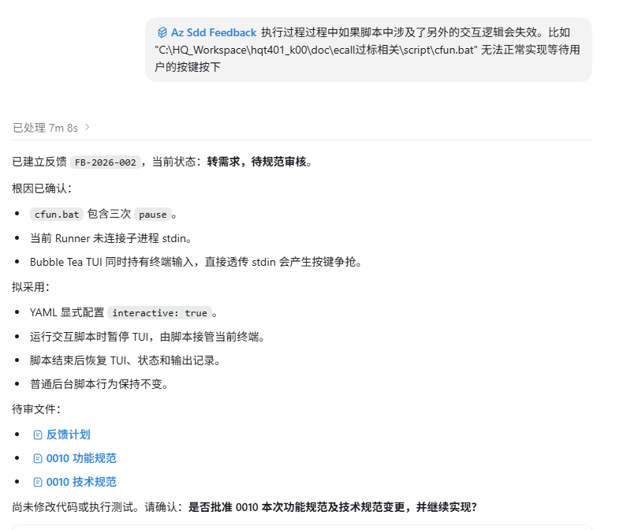
CASE 01 · AZKITS
azKits：反馈保留原件，修正通过 change 回到当前规范
截图预留区
Feedback 记录与关闭截图
建议截图：问题澄清、Spec 回写、验证完成或 Feedback 状态关闭
替换方法：删除此占位框 → 插入图片 → 裁剪填充当前区域
发现
引用反馈
实现
验证
归并
执行后清空输入
需要上下键历史
feedback 原件不搬走
change 只保留引用
Model 增加
历史状态
自动化 +
MT010/MT011
验收通过
准备归并
本阶段指令 /az-sdd-feedback → 关联 change → 验证关闭
feedback 是问题事实；spec / arch 是经确认后的规范变化
现场跳转
↗ 查看 Feedback
↗ 查看测试摘要
↗ 查看状态轨迹
12
Notes:
【建议时长】2分钟
【开场句】
这个 Feedback 很适合说明什么叫需求和测试双向可追溯。
【核心讲述】
测试发现命令执行后输入框会被清空，但用户希望可以通过上下键访问历史。这个问题不是直接修改代码，而是先回写到 Spec：成功命令进入历史，失败时保留输入。随后 Model 增加历史状态，自动化测试覆盖相关行为，再通过真实 TUI 的 MT010、MT011 验收。关闭 Feedback 时，可以从问题找到规范变化、代码实现和测试证据；反过来从测试也能定位它验证的需求。它证明第三项收益：追溯不是单向记录，而是测试结果能够反向推动需求完善。
【动画 / 翻页提示】
Click 1：出现测试发现的问题。
Click 2：出现回写后的明确规则。
Click 3：出现 Model 实现。
Click 4：出现自动化与人工验证。
Click 5：出现 Feedback、测试摘要和状态轨迹跳转。
Click 6：最后强调双向可追溯。
【转场句】
把 azKits 的过程合在一起，就能看到四项收益是怎样同时出现的。
[Sources]
- C:/JPZ_Workspace/AZ_TOOLS/azKits/az-sdd/STATUS.md
- C:/JPZ_Workspace/AZ_TOOLS/azKits/az-sdd/TRACK.md
[/Sources]
【实操提示】
说明发现上下键历史需求后，不直接口头让 AI 改代码，而是用 feedback 记录问题、回写 Spec、实现、验证后再关闭。
【截图替换说明】
本页右侧已预留“Feedback 闭环过程”截图区域。补图时删除虚线占位框，将截图裁剪到相同位置和大小；不要移动左侧流程、底部结论及项目跳转链接。
[Sources]
- C:/JPZ_Workspace/AZ_TOOLS/azSdd/shared/references/v4-artifact-model.md
- C:/JPZ_Workspace/AZ_TOOLS/azSdd/docs/workflow.md
[/Sources]

Slide 13
CASE 01 · AZKITS
azKits：complete 后删除工作 change，只留下当前真相
CHANGE
TESTER
COMPLETE
BASELINE
TRACK / GIT
spec / arch delta
acceptance
evidence
校验并合并
spec + arch
当前规范
状态摘要
历史追溯
feedback 原件继续保留；后续问题再创建新的 change
默认 history.mode=git：无 archive；仅在需要内嵌历史时启用 embedded
13
Notes:
【建议时长】2.5分钟
【开场句】
AZ-SDD 给 AI 建立的不是一条单向流水线，而是规范、实现、验证和反馈之间的闭环。
【核心讲述】
Spec 回答做什么、怎样验收，给 AI 一份明确的功能契约。复杂功能再通过 Arch 明确技术边界，避免 AI 在局部实现中破坏整体架构。Coder 只实现已经批准的范围。Tester 根据验收条件组织验证并留下证据。Feedback 把测试结果、缺陷或新变化重新写回需求与架构，驱动下一轮开发。最后由 STATUS 和 TRACK 保存依据、证据和下一步。这样即使更换会话或换一个 AI 接手，也不需要从头理解。双向可追溯就体现在这里：需求指导测试，测试结果也能反向更新需求和项目状态。
【动画 / 翻页提示】
Click 1：出现 Spec。
Click 2：出现 Arch。
Click 3：出现 Coder。
Click 4：出现 Tester。
Click 5：出现 Feedback 和回写路径。
Click 6：最后出现 STATUS / TRACK 的持续交接价值。
【转场句】
基础流程回顾到这里。下面不继续讲概念，而是用三个真实项目验证它。
[Sources]
- C:/JPZ_Workspace/笔记仓库-jpz/hq-jpz/AZ-SKILLS/skills/az-sdd.v3/az-sdd-spec/SKILL.md
- C:/JPZ_Workspace/笔记仓库-jpz/hq-jpz/AZ-SKILLS/skills/az-sdd.v3/az-sdd-coder/SKILL.md
- C:/JPZ_Workspace/笔记仓库-jpz/hq-jpz/AZ-SKILLS/skills/az-sdd.v3/az-sdd-tester/SKILL.md
- C:/JPZ_Workspace/笔记仓库-jpz/hq-jpz/AZ-SKILLS/skills/az-sdd.v3/az-sdd-feedback/SKILL.md
[/Sources]
[Sources]
- C:/JPZ_Workspace/AZ_TOOLS/azSdd/shared/references/v4-artifact-model.md
- C:/JPZ_Workspace/AZ_TOOLS/azSdd/docs/workflow.md
[/Sources]

Slide 14
CASE 01 · AZKITS
azKits 展示了完整 AZ-SDD 流程的四个落点
功能规范明确化
功能实现更准确
baseline/spec 保持当前功能真相
技术边界按复杂度进入 baseline/arch
需求 ⇄ 测试可追溯
工作效率提高
change acceptance 与 evidence 可追溯
接手只需读取 baseline + TRACK
下一个案例：当错误代价更高，规范要深入到什么程度？
14
Notes:
【建议时长】1分钟
【开场句】
azKits 是一个完整闭环案例。
【核心讲述】
开发前通过 Spec 明确需求与验收，实现阶段受到批准规范和架构约束，测试和 Feedback 形成 Spec、Code、Test 之间的双向映射，最后减少了后续澄清、返工和重复验证。需要强调的是，效率提升并不是因为省略了规范，而是因为规范提前消除了不确定性。接下来把错误代价提高：当一个功能跨进程、跨分层并接触真实硬件时，这套方法是否仍然成立？
【动画 / 翻页提示】
Click 1：出现规范明确化。
Click 2：出现实现更准确。
Click 3：出现需求与测试可追溯。
Click 4：出现效率提高。
Click 5：出现下一案例的问题。
【转场句】
第二个案例是 HSED。
[Sources]
- C:/JPZ_Workspace/AZ_TOOLS/azKits/az-sdd/STATUS.md
- C:/JPZ_Workspace/AZ_TOOLS/azKits/az-sdd/TRACK.md
[/Sources]
[Sources]
- C:/JPZ_Workspace/AZ_TOOLS/azSdd/shared/references/v4-artifact-model.md
- C:/JPZ_Workspace/AZ_TOOLS/azSdd/docs/workflow.md
[/Sources]

Slide 15
CASE 02 · PROJECT FIRST
HSED：让多个 MPU 进程安全使用同一颗加密芯片
多个 MPU 应用进程
HSED 硬件加密代理
应用 A
SPC 同步 RPC
CIU98
加密
解密
应用 B
硬件密钥槽位
串行访问
签名
公钥导入 / 导出
应用 C
Thinking：会话、并发、密钥槽位和硬件访问要如何设计代码结构？
现场跳转
↗ 打开 HSED 项目
15
Notes:
【建议时长】2分钟
【开场句】
同样先不看答案，只看 HSED 要解决什么问题。
【核心讲述】
多个 MPU 应用进程需要安全使用同一颗 CIU98 硬件加密芯片，通过 SPC 同步 RPC 调用 HSED，完成加密、解密、签名和公钥导入导出。硬件密钥槽位和访问需要串行控制。大家可以先思考：会话状态放在哪里？多进程并发由哪一层处理？供应商动态库谁负责加载？公共密码接口是否应该知道平台细节？如果直接让 AI 从某个函数开始实现，它很容易得到局部正确、整体错误的结果。
【动画 / 翻页提示】
Click 1：出现多个 MPU 应用。
Click 2：出现 SPC、HSED 与密码能力。
Click 3：出现 CIU98、密钥槽位和串行访问。
Click 4：显示架构思考题和项目入口。
【转场句】
HSED 的关键不是多写几个接口，而是先把跨层责任划清。
[Sources]
- C:/HQ_Workspace/YLB04_A6/code/task-jpz_dev/mpu/app/hsed/az-sdd/STATUS.md
- C:/HQ_Workspace/YLB04_A6/code/task-jpz_dev/mpu/app/hsed/az-sdd/TRACK.md
[/Sources]

Slide 16
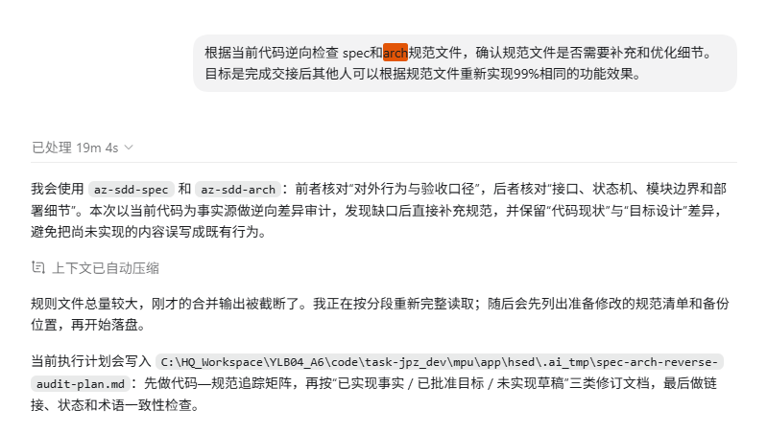
CASE 02 · HSED
HSED：先把跨层风险写清，AI 才不会局部正确、整体错误
本阶段指令 /az-sdd-arch
明确 APP/SPC、RTE、BSC、CIU98 职责
截图预留区
Arch 架构澄清 / 批准截图
建议截图：AI 对分层责任的复述、疑问与最终批准内容
替换方法：删除此占位框 → 插入图片 → 裁剪填充当前区域
多进程调用
SPC 同步 RPC
APP / SPC
服务组合与串行访问
RTE
平台适配、动态库、vendor 注入
BSC
公共密码能力接口
CIU98 / SDK
真实硬件与供应商实现
证明①②：边界越明确，实现越不容易破坏整体架构
现场跳转
↗ 打开 HSED 项目
↗ 查看总体架构
16
Notes:
【建议时长】2分钟
【开场句】
HSED 的 Arch 把每一层的职责写成 AI 必须遵守的边界。
【核心讲述】
APP 和 SPC 负责多进程调用、服务组合与串行访问；RTE 负责平台适配、动态库加载和 vendor 注入；BSC 只提供公共密码能力接口；CIU98 和 SDK 承担真实硬件与供应商实现。这样分层以后，AI 在修改某一层时能够知道哪些事情不能做。规范明确化在这里不只是用户界面的描述，而是深入到跨层依赖、并发责任和平台机制。它同时证明第一和第二项收益：技术边界越明确，AI 的局部实现越不容易破坏整体架构。
【动画 / 翻页提示】
Click 1：出现多进程调用。
Click 2：出现 APP / SPC 职责。
Click 3：出现 RTE 职责。
Click 4：出现 BSC 职责。
Click 5：出现 CIU98 / SDK。
Click 6：强调边界与实现准确性。
【转场句】
但架构不是一次就一定正确，测试反馈仍可能推翻早期判断。
[Sources]
- C:/HQ_Workspace/YLB04_A6/code/task-jpz_dev/mpu/app/hsed/az-sdd/STATUS.md
- C:/HQ_Workspace/YLB04_A6/code/task-jpz_dev/mpu/app/hsed/az-sdd/TRACK.md
[/Sources]
【实操提示】
强调 HSED 属于复杂跨层功能，因此必须显式进入 arch；指令后的关键产物不是架构图本身，而是 AI 后续不得突破的职责边界。
【截图替换说明】
本页右侧已预留“Arch 架构澄清与批准”截图区域。补图时删除虚线占位框，将截图裁剪到相同位置和大小；不要移动左侧流程、底部结论及项目跳转链接。

Slide 17
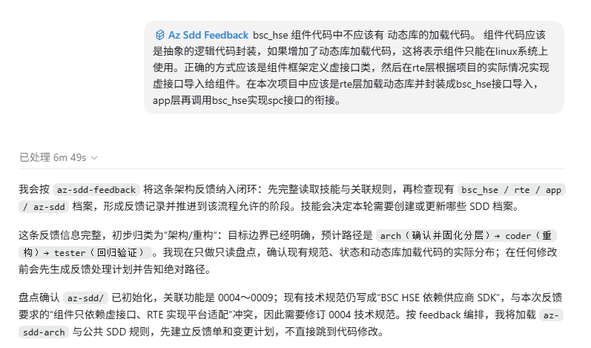
CASE 02 · HSED
HSED：Feedback 让 AI 从修代码升级为修正架构依据
本阶段指令 /az-sdd-feedback → /az-sdd-arch
记录 BSC 越界并重审架构
截图预留区
Feedback 触发 Arch 重审截图
建议截图：发现 BSC 越界、分析根因、重新分配职责的真实对话
替换方法：删除此占位框 → 插入图片 → 裁剪填充当前区域
纠偏前
纠偏后
Feedback
触发 Arch 重审
APP / SPC
组合服务
BSC
密码接口
dlopen
pthread
平台异常处理
RTE
加载动态库、注入 vendor
BSC
只保留能力虚接口
公共组件承担了平台机制
测试反馈回到 Arch，下一轮 AI 不会重复同类错误
现场跳转
↗ 查看架构纠偏
↗ 查看 RTE 实现
↗ 查看 BSC 实现
17
Notes:
【建议时长】2.5分钟
【开场句】
这个案例最有价值的地方，是 Feedback 没有停留在修代码，而是触发了 Arch 重审。
【核心讲述】
纠偏前，BSC 除了密码接口，还承担 dlopen、pthread 和平台异常处理，这让公共组件知道了过多平台机制。测试和评审暴露问题后，Feedback 先记录根因和影响，再修改 Arch：APP/SPC 负责组合服务，RTE 负责加载动态库和注入 vendor，BSC 只保留能力虚接口。然后 AI 再按新架构调整代码。这样下一轮 AI 接手时看到的是已经修正的设计依据，而不是只看到一段补丁。双向追溯在这里还表现为：测试不仅验证代码，也能反向纠正架构规范。
【动画 / 翻页提示】
Click 1：展示纠偏前 BSC 承担过多职责。
Click 2：出现 Feedback。
Click 3：出现 Arch 重审。
Click 4：展示纠偏后的 APP/SPC、RTE、BSC 分层。
Click 5：强调下一轮 AI 不会重复同类错误。
【转场句】
架构修正以后，功能是否完成仍然要由完整证据决定。
[Sources]
- C:/HQ_Workspace/YLB04_A6/code/task-jpz_dev/mpu/app/hsed/az-sdd/STATUS.md
- C:/HQ_Workspace/YLB04_A6/code/task-jpz_dev/mpu/app/hsed/az-sdd/TRACK.md
[/Sources]
【实操提示】
展示测试反馈如何触发架构重审：feedback 记录问题和根因，arch 修正技术依据，之后 coder 才按新边界调整代码。
【截图替换说明】
本页右侧已预留“Feedback 触发架构重审”截图区域。补图时删除虚线占位框，将截图裁剪到相同位置和大小；不要移动左侧流程、底部结论及项目跳转链接。

Slide 18
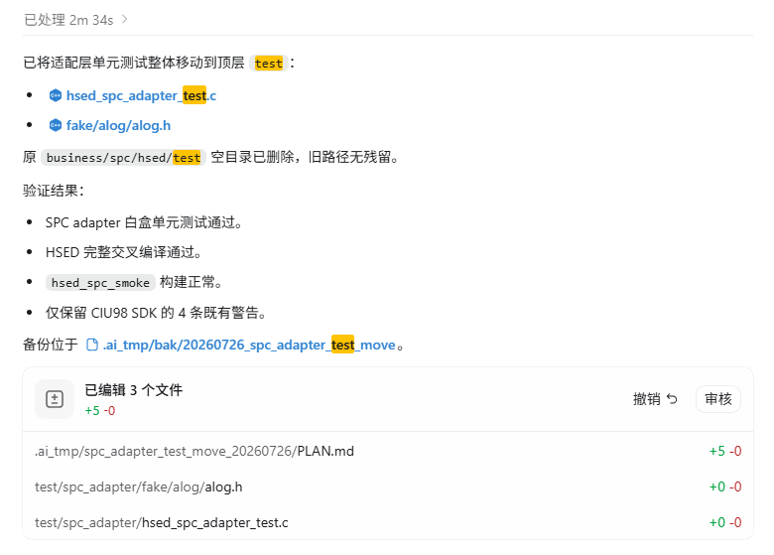
CASE 02 · HSED
HSED：测试证据必须反查需求，状态才允许关闭
本阶段指令 /az-sdd-tester
自动化通过后继续执行真实设备验收
截图预留区
Tester 验收状态 / 实机证据截图
建议截图：自动化通过、实机待验收或最终设备测试记录
替换方法：删除此占位框 → 插入图片 → 裁剪填充当前区域
30/30
8×20
AG35
真实设备
生命周期断言
并发循环
交叉构建
CIU98 + SPC
尚未验收
证明③：自动测试通过 ≠ 需求已完成
现场跳转
↗ 查看验证状态
↗ 查看设备验收单
↗ 查看自动化用例
18
Notes:
【建议时长】2分钟
【开场句】
这一页要强调：自动化测试通过，不等于需求已经完成。
【核心讲述】
当前证据包括 30 项生命周期断言、8 组每组 20 次并发循环，以及 AG35 交叉构建。这些能证明大量软件行为，但 HSED 最终依赖 CIU98、SPC 和真实设备。只要实机验收尚未完成，状态就不能关闭。AZ-SDD 让验收门禁来自需求，而不是来自开发者‘感觉差不多了’。现场可以打开验证状态、设备验收单和自动化用例，说明哪些证据已经具备、哪些仍然缺失。这种诚实的未完成状态，也是可追溯的一部分。
【动画 / 翻页提示】
Click 1：出现生命周期断言。
Click 2：出现并发循环。
Click 3：出现交叉构建。
Click 4：出现真实设备尚未验收。
Click 5：强调自动测试通过不等于需求完成，并展示跳转入口。
【转场句】
前两个案例偏向新开发和高风险功能。第三个案例看老项目维护。
[Sources]
- C:/HQ_Workspace/YLB04_A6/code/task-jpz_dev/mpu/app/hsed/az-sdd/STATUS.md
- C:/HQ_Workspace/YLB04_A6/code/task-jpz_dev/mpu/app/hsed/az-sdd/TRACK.md
[/Sources]
【实操提示】
说明 tester 会读取 arch 中的设备、部署和硬件前置条件；缺少 CIU98 实机证据时，状态必须保持未完成。
【截图替换说明】
本页右侧已预留“Tester 验收状态与实机证据”截图区域。补图时删除虚线占位框，将截图裁剪到相同位置和大小；不要移动左侧流程、底部结论及项目跳转链接。

Slide 19
CASE 03 · PROJECT FIRST
mcu_upgrade_app：让一套升级流程适配不同 MPU 平台
上层只关心升级行为
镜像检测
校验解包
统一升级契约
多平台适配
编译期选择
初始化 · 镜像路径
升级 / 备份 / 回滚
状态 · 进度 · 分区
AG35 · AR590
SIM7805 · N725A
各自调用厂商 OTA
刷写升级
掉电恢复
Thinking：新增 N725A 时，如何让 AI 增加独立适配层？
现场跳转
↗ 打开 mcu_upgrade_app
19
Notes:
【建议时长】2分钟
【开场句】
mcu_upgrade_app 的核心目标，是让上层只关心升级行为，而不关心不同 MPU 平台的厂商差异。
【核心讲述】
公共流程包括镜像检测、校验解包、刷写升级和掉电恢复。它通过统一升级契约暴露初始化、镜像路径、升级、备份、回滚、状态、进度和分区能力，再由编译期选择 AG35、AR590、SIM7805 或 N725A 的平台适配。请大家先想一下：在一个已经支持多个平台的老项目中新增 N725A，应该修改公共流程，还是增加独立适配层？真正的维护风险不是新代码写不出来，而是为了新平台破坏旧平台行为。
【动画 / 翻页提示】
Click 1：出现公共升级流程。
Click 2：出现统一升级契约。
Click 3：出现多平台适配。
Click 4：显示 N725A 设计问题和项目入口。
【转场句】
AZ-SDD 的做法是先识别并固定旧契约，再描述 N725A 的差异。
[Sources]
- C:/HQ_Workspace/gitlab/ctp/src/mpu/app/mcu_upgrade_app/az-sdd/STATUS.md
- C:/HQ_Workspace/gitlab/ctp/src/mpu/app/mcu_upgrade_app/az-sdd/TRACK.md
[/Sources]

Slide 20
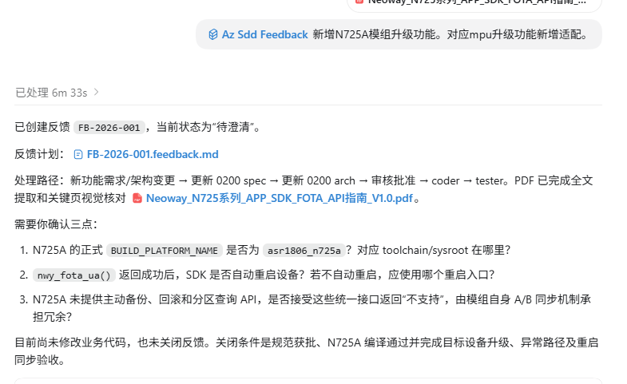
CASE 03 · N725A MAINTENANCE
N725A：明确旧契约后，AI 只新增平台差异
本阶段指令
/az-sdd-feedback 新增N725A模组升级功能
截图预留区
N725A Spec / Arch / Coder 截图
建议截图：确认旧契约不变、描述平台差异并开始实现的真实对话
替换方法：删除此占位框 → 插入图片 → 裁剪填充当前区域
旧契约保持不变
Spec + Arch
确认差异
0200
N725A
初始化
镜像路径
升级状态
进度回调
批准的验收契约
独立平台适配
有效包 / 异常路径
等待重启 / 实机确认
nwy_fota_ua
厂商结果映射统一状态
分区查询
准确性约束：原有平台行为保持不变
证明②③④：边界准确、证据可追溯、维护更高效
现场跳转
↗ 打开升级项目
↗ 查看 Spec / Arch
↗ 查看测试报告
20
Notes:
【建议时长】3分钟
【开场句】
这个维护案例的核心原则是：公共契约不变，AI 只新增平台差异。
【核心讲述】
首先从老项目中确认已有契约：初始化、镜像路径、升级状态、进度回调和分区查询等行为都应保持不变。Spec 和 Arch 再描述 N725A 的差异、异常路径和验收条件，例如有效升级包、等待重启以及必须通过实机确认的部分。实现时建立独立 N725A 适配，调用 nwy_fota_ua，并把厂商结果映射回统一状态。这样 AI 不需要重新推测整个升级系统，只需在明确边界内增加差异。需求能够找到对应的测试报告，尚未完成的实机项目也保持开放。这个案例同时证明实现准确、双向追溯和维护效率提高。
【动画 / 翻页提示】
Click 1：出现已有统一契约。
Click 2：强调原有平台行为保持不变。
Click 3：出现 Spec 与 Arch 先确认差异。
Click 4：出现批准的验收契约。
Click 5：出现 N725A 独立适配和厂商结果映射。
Click 6：总结三项收益并展示真实文件入口。
【转场句】
三个项目类型不同，但它们给出的结论是一致的。
[Sources]
- C:/HQ_Workspace/gitlab/ctp/src/mpu/app/mcu_upgrade_app/az-sdd/STATUS.md
- C:/HQ_Workspace/gitlab/ctp/src/mpu/app/mcu_upgrade_app/az-sdd/TRACK.md
[/Sources]
【实操提示】
按顺序说明维护老项目时的指令：先用 spec 明确新平台行为，再用 arch 固定不修改公共流程的边界，最后让 coder 只实现 N725A 适配层。
【截图替换说明】
本页右侧已预留“N725A 维护流程真实交互”截图区域。补图时删除虚线占位框，将截图裁剪到相同位置和大小；不要移动左侧流程、底部结论及项目跳转链接。

Slide 21
AZ-SDD PRACTICE
三个案例共同证明：AZ-SDD 管理的是可持续变更
azKits
HSED
N725A
功能规范明确化
功能实现更准确
需求 ⇄ 测试可追溯
工作效率提高
baseline/spec 保持当前功能真相
baseline/arch 把技术边界落实到实现
change acceptance 与 evidence 双向追溯
complete 归并，Git 默认保留历史
21
Notes:
【建议时长】2分钟
【开场句】
把三个案例放在一起，AZ-SDD 改善的不是某一种项目，而是 AI 参与开发的方式。
【核心讲述】
azKits 说明新工具开发需要先明确产品规范；HSED 说明高风险功能必须把架构边界和验证门禁写清；N725A 说明老项目维护可以复用已有契约，只增加平台差异。三者共同证明四点：AI 开发前先明确范围、边界和验收；批准规范约束实现边界；需求生成验证，测试结果回写需求和状态；最终通过减少澄清、返工和重复验证提高效率。这里的效率是一种系统效率，而不是一次生成代码的速度。
【动画 / 翻页提示】
Click 1：先出现三个案例。
Click 2：出现功能规范明确化。
Click 3：出现功能实现更准确。
Click 4：出现需求与测试可追溯。
Click 5：出现工作效率提高。
【转场句】
如果只看案例，大家可能仍会问：是不是因为项目或提示词不同？所以最后做一个控制变量实验。
[Sources]
- C:/JPZ_Workspace/AZ_TOOLS/azKits/az-sdd/STATUS.md
- C:/JPZ_Workspace/AZ_TOOLS/azKits/az-sdd/TRACK.md
- C:/HQ_Workspace/YLB04_A6/code/task-jpz_dev/mpu/app/hsed/az-sdd/STATUS.md
- C:/HQ_Workspace/YLB04_A6/code/task-jpz_dev/mpu/app/hsed/az-sdd/TRACK.md
- C:/HQ_Workspace/gitlab/ctp/src/mpu/app/mcu_upgrade_app/az-sdd/STATUS.md
- C:/HQ_Workspace/gitlab/ctp/src/mpu/app/mcu_upgrade_app/az-sdd/TRACK.md
[/Sources]
[Sources]
- C:/JPZ_Workspace/AZ_TOOLS/azSdd/shared/references/v4-artifact-model.md
- C:/JPZ_Workspace/AZ_TOOLS/azSdd/docs/workflow.md
[/Sources]

Slide 22
TAKEAWAY
AZ-SDD：让 AI 围绕当前真相完成每一次 change
功能规范
baseline/spec
技术规范
baseline/arch
反馈原件
feedback
变更闭环
complete
接手先读 baseline，开发围绕 change，验收后 complete；默认由 Git 留住历史
Notes:
【建议时长】1.5分钟
【开场句】
我的结论是：AZ-SDD 让 AI 开发从生成代码，走向按契约交付。
【核心讲述】
它首先把模糊想法变成功能规范，让 AI 知道要做什么、不能做什么以及怎样验收；然后用批准规范和架构边界提高实现准确性；再让需求、代码、测试和 Feedback 形成双向可追溯的证据链；最终减少澄清、返工、重复理解和重复验证，提高整体工作效率。AZ-SDD 的价值不是让 AI 多写文档，而是让规范成为 AI 的输入，让代码与测试成为可以回写、可以交接、可以在下一轮继续复用的证据。
【动画 / 翻页提示】
Click 1：出现功能规范明确化。
Click 2：出现功能实现更准确。
Click 3：出现需求与测试可追溯。
Click 4：出现工作效率提高。
Click 5：出现最终行动句并停顿收尾。
【转场句】
我的分享结束，欢迎大家结合自己的项目讨论：哪一类需求最适合先用 AZ-SDD 尝试？
[Sources]
- C:/JPZ_Workspace/AZ_TOOLS/azKits/az-sdd/STATUS.md
- C:/JPZ_Workspace/AZ_TOOLS/azKits/az-sdd/TRACK.md
- C:/HQ_Workspace/YLB04_A6/code/task-jpz_dev/mpu/app/hsed/az-sdd/STATUS.md
- C:/HQ_Workspace/YLB04_A6/code/task-jpz_dev/mpu/app/hsed/az-sdd/TRACK.md
- C:/HQ_Workspace/gitlab/ctp/src/mpu/app/mcu_upgrade_app/az-sdd/STATUS.md
- C:/HQ_Workspace/gitlab/ctp/src/mpu/app/mcu_upgrade_app/az-sdd/TRACK.md
[/Sources]
[Sources]
- C:/JPZ_Workspace/AZ_TOOLS/azSdd/shared/references/v4-artifact-model.md
- C:/JPZ_Workspace/AZ_TOOLS/azSdd/docs/workflow.md
[/Sources]

